Slide 1
KYSLÍKATÉ DERIVÁTY

Slide 2
KYSLÍKATÉ DERIVÁTY
Charakteristickou skupinou je atóm kyslíka.
Môže sa viazať rôznym spôsobom.
Rozlišujeme kyslíkaté deriváty:
alkoholy
karbonylové zlúčeniny
karboxylové kyseliny

Slide 3
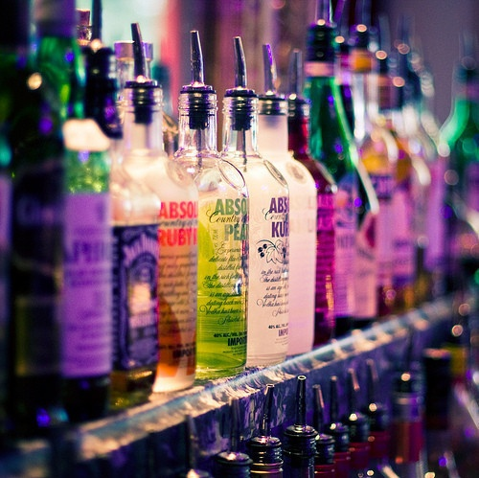
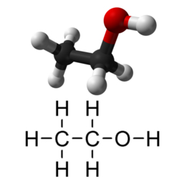
ALKOHOLY
Obsahujú charakteristickú skupinu – OH (hydroxylovú skupinu). napr. metanol, etanol
Najvýznamnejší alkohol – etanol.
ETANOL
Nachádza sa v alkoholických nápojoch.
Dobre sa rozpúšťa v tukoch.

Slide 4
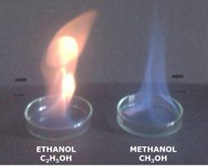
ETANOL
Bezfarebná, horľavá kvapalina rozpustná vo vode.
Používa sa na výrobu chemikálií, v laboratóriách a priemysle ako rozpúšťadlo.
Bezfarebná, horľavá kvapalina.
Pre človeka je nebezpečným jedom.
5-10 ml spôsobuje oslepnutie a poškodenie mozgu, smrteľná dávka je 20-50 ml.
METANOL

Slide 6
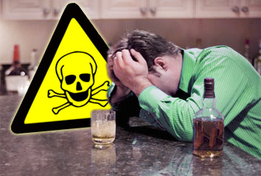
ÚČINKY ALKOHOLU
Po požití prechádza etanol priamo do krvného obehu, preto už malé množstvo rýchlo vyvoláva u ľudí zmeny správaní sa a v zdravotnom stave. Dobre sa rozpúšťa v tukoch, ktoré sú v bunkách – narušuje činnosť buniek. Mozgové bunky ochrnú, znižuje sa schopnosť logicky myslieť, sústrediť sa, nastanú poruchy pamäti, rovnováhy, až výpadky vedomia. Odburávanie alkoholu prebieha veľmi pomaly, vznikajú pri ňom zdraviu škodlivé medziprodukty (spôsobujú nevoľnosť, vracanie, bolesť hlavy a žalúdka).

Slide 7
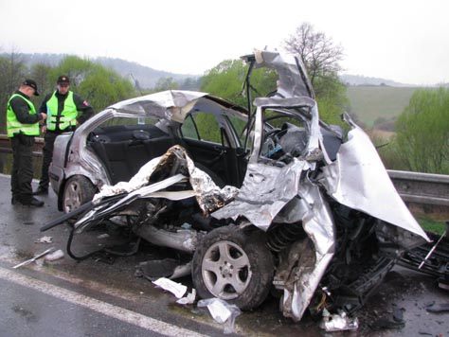
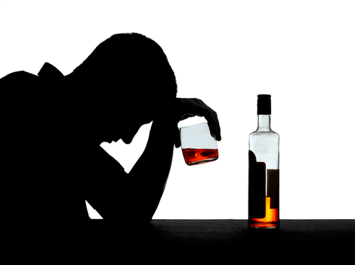
ÚČINKY ALKOHOLU
Konzumácia alkoholických nápojov poškodzuje duševné i fyzické zdravie, býva príčinou konfliktov v rodine, na pracovisku, násilného správania, trestnej činnosti, úrazov, dopravných nehôd so smrteľnými následkami.
Alkohol patrí medzi návykové látky – legálne drogy.

Slide 8
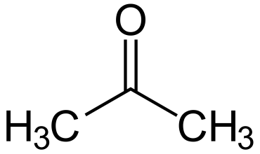
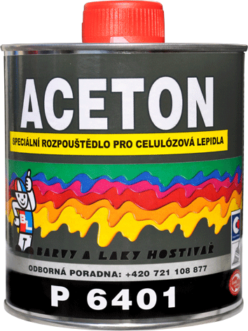
KARBONYLY
Kyslíkaté deriváty, ktoré majú charakteristickú skupinu
Bezfarebná, horľavá kvapalina, s charakteristickým zápachom. Toxický, vysušuje pokožku.
V organizme sa vylučuje pri dehydratácii.
Ako rozpúšťadlo na výrobu farieb, lakov.
Acetón

Slide 9
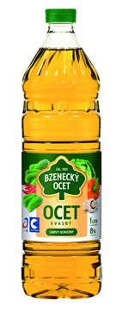
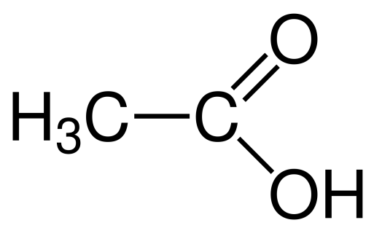
KARBOXYLOVÉ KYSELINY
Sú kyslíkaté deriváty, ktoré majú charakteristickú skupinu –COOH.
Bezfarebná kvapalina, žieravina, horľavina.
Používa sa ako rozpúšťadlo, na výrobu plastov.
Vyrába sa kvasením. Získava sa z nej ocot (8%).
Kys. etánová - octová

Slide 10
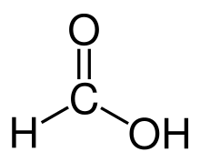
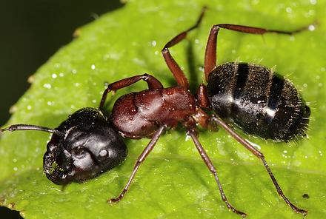
Kys. metánová - mravčia
Je bezfarebná kvapalina, má leptavé účinky.
Je súčasťou mravčieho jedu.
Používa sa pri spracovaní koží, na konzervovanie.
Obsahujú ju žľazy nachádzajúce sa v zadočku mravcov. Po uhryznutí ju mravec vstriekne do rany, čo vyvoláva pálenie pokožky. Kyselina mravčia sa nachádza aj v jede včiel a iného blanokrídleho hmyzu.

